Slide 1




Nowoczesny Urząd Gminy w Sadkach
„CZŁOWIEK – NAJLEPSZA INWESTYCJA”.
Dobre praktyki stosowane przez Urząd Gminy Sadki
PROJEKT Pt.: „ NOWOCZESNY URZĄD GMINY W SADKACH”. NR UDA-POKL.05.02.01-06-024/09-00
DZIAŁANIE 5.2 WZMOCNIENIENIE POTENCJAŁU ADMINISTRACJI SAMORZĄDOWEJ PROGRAMU OPERACYJNEGO KAPITAŁ LUDZKI PROJEKT JEST WSPÓŁFINANSOWANY ZE ŚRODKÓW UNI EUROPEJSKIEJ W RAMACH EUROPEJSKIEGO FUNDUSZU SPOŁECZNEGO

Slide 2
„CZŁOWIEK – NAJLEPSZA INWESTYCJA”.
Monitoring:
Monitorowanie satysfakcji klientów z jakości usług świadczonych przez Urząd Gminy Sadki i funkcjonowania Biura Obsługi Klienta,
Monitorowanie oceny jasności i przejrzystości przekazu Karty Usługi dla Klienta,
Monitorowanie ilości klientów korzystających z Biura Obsługi Klienta,
PROJEKT Pt.: „ NOWOCZESNY URZĄD GMINY W SADKACH”. NR UDA-POKL.05.02.01-06-024/09-00
DZIAŁANIE 5.2 WZMOCNIENIENIE POTENCJAŁU ADMINISTRACJI SAMORZĄDOWEJ PROGRAMU OPERACYJNEGO KAPITAŁ LUDZKI PROJEKT JEST WSPÓŁFINANSOWANY ZE ŚRODKÓW UNI EUROPEJSKIEJ W RAMACH EUROPEJSKIEGO FUNDUSZU SPOŁECZNEGO

Slide 3
„CZŁOWIEK – NAJLEPSZA INWESTYCJA”.
Monitorowanie satysfakcji klientów z jakości usług.
W badaniu kwartalnym wzięło udział 59 osób, w tym
34 kobiety tj. 58%
25 mężczyzn tj. 42%
PROJEKT Pt.: „ NOWOCZESNY URZĄD GMINY W SADKACH”. NR UDA-POKL.05.02.01-06-024/09-00
DZIAŁANIE 5.2 WZMOCNIENIENIE POTENCJAŁU ADMINISTRACJI SAMORZĄDOWEJ PROGRAMU OPERACYJNEGO KAPITAŁ LUDZKI PROJEKT JEST WSPÓŁFINANSOWANY ZE ŚRODKÓW UNI EUROPEJSKIEJ W RAMACH EUROPEJSKIEGO FUNDUSZU SPOŁECZNEGO

Slide 4
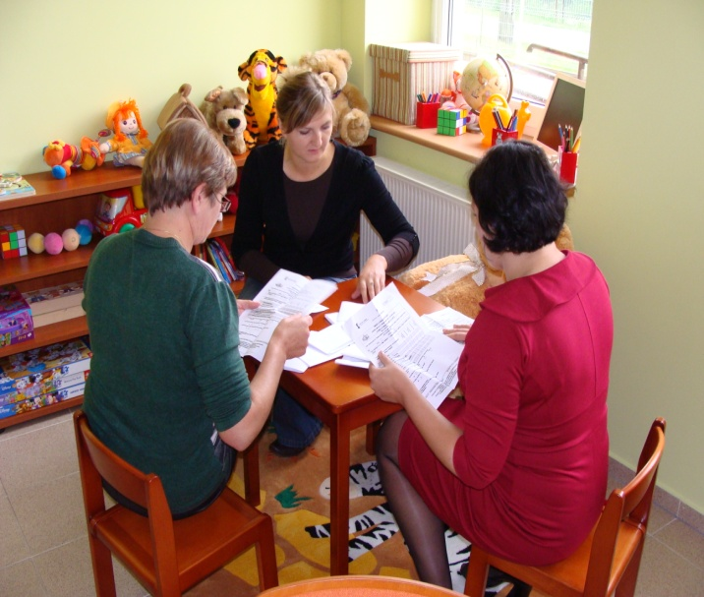
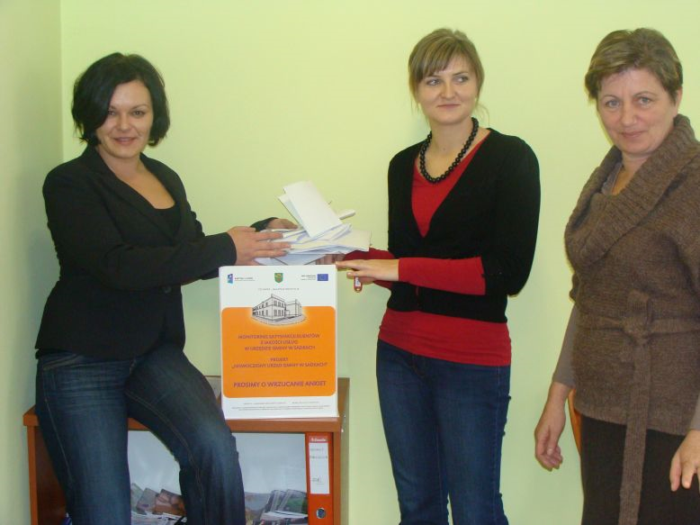
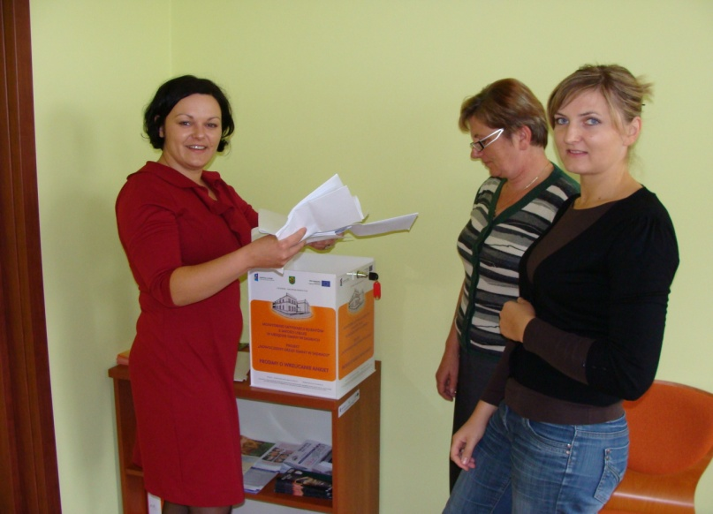
Zdjęcia z otwarcia Urny ankietowej:
„CZŁOWIEK – NAJLEPSZA INWESTYCJA”.
PROJEKT Pt.: „ NOWOCZESNY URZĄD GMINY W SADKACH”. NR UDA-POKL.05.02.01-06-024/09-00
DZIAŁANIE 5.2 WZMOCNIENIENIE POTENCJAŁU ADMINISTRACJI SAMORZĄDOWEJ PROGRAMU OPERACYJNEGO KAPITAŁ LUDZKI PROJEKT JEST WSPÓŁFINANSOWANY ZE ŚRODKÓW UNI EUROPEJSKIEJ W RAMACH EUROPEJSKIEGO FUNDUSZU SPOŁECZNEGO

Slide 5
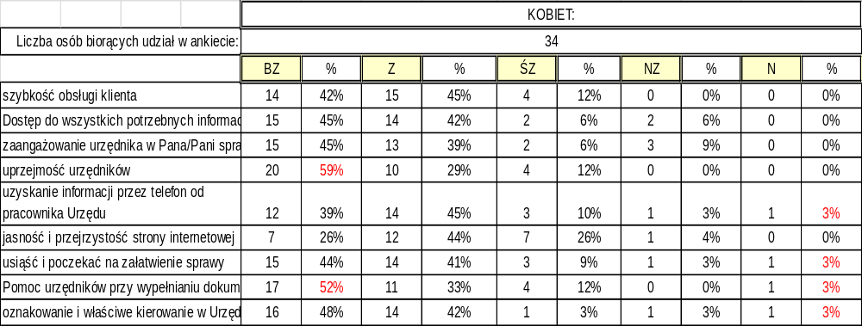
Wyniki z monitorowania satysfakcji kobiet ze świadczonych usług
„CZŁOWIEK – NAJLEPSZA INWESTYCJA”.
PROJEKT Pt.: „ NOWOCZESNY URZĄD GMINY W SADKACH”. NR UDA-POKL.05.02.01-06-024/09-00
DZIAŁANIE 5.2 WZMOCNIENIENIE POTENCJAŁU ADMINISTRACJI SAMORZĄDOWEJ PROGRAMU OPERACYJNEGO KAPITAŁ LUDZKI PROJEKT JEST WSPÓŁFINANSOWANY ZE ŚRODKÓW UNI EUROPEJSKIEJ W RAMACH EUROPEJSKIEGO FUNDUSZU SPOŁECZNEGO

Slide 6

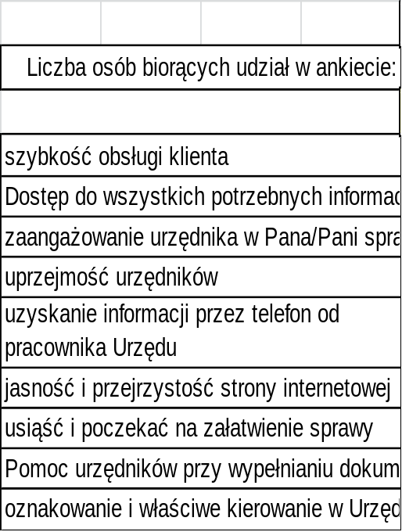
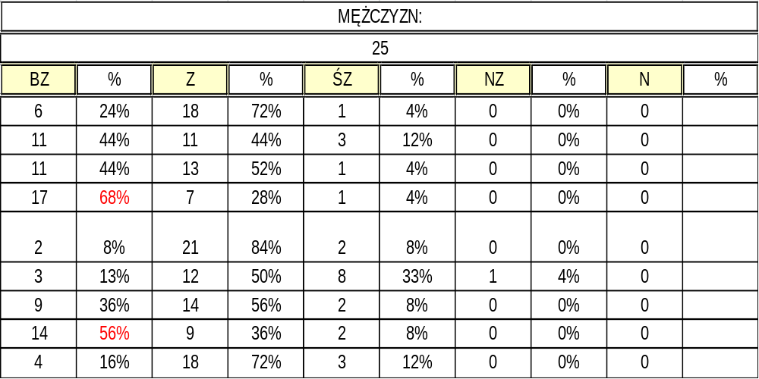
„CZŁOWIEK – NAJLEPSZA INWESTYCJA”.
WYNIKI Z MONITOROWANIA SATYSFAKCJI MĘŻCZYZN Z USŁUG ŚWIADCZONYCH PRZEZ UG SADKI
PROJEKT Pt.: „ NOWOCZESNY URZĄD GMINY W SADKACH”. NR UDA-POKL.05.02.01-06-024/09-00
DZIAŁANIE 5.2 WZMOCNIENIENIE POTENCJAŁU ADMINISTRACJI SAMORZĄDOWEJ PROGRAMU OPERACYJNEGO KAPITAŁ LUDZKI PROJEKT JEST WSPÓŁFINANSOWANY ZE ŚRODKÓW UNI EUROPEJSKIEJ W RAMACH EUROPEJSKIEGO FUNDUSZU SPOŁECZNEGO

Slide 7
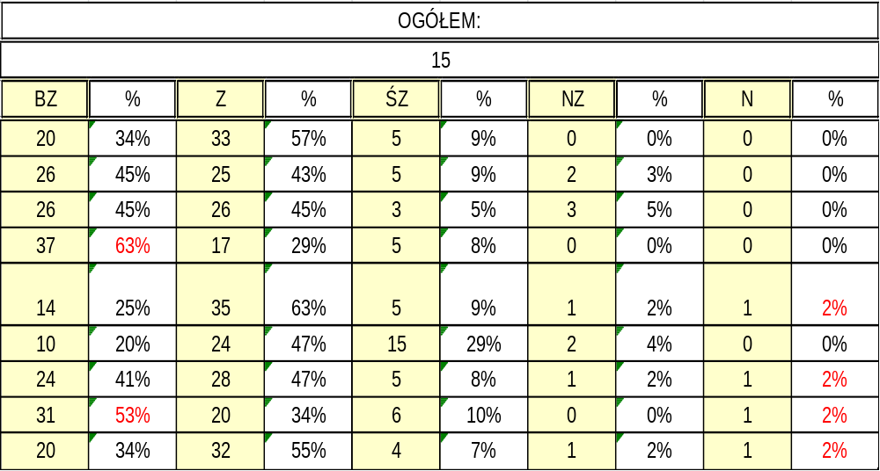
Ogólne wyniki z monitorowania satysfakcji klientów w UG Sadki
„CZŁOWIEK – NAJLEPSZA INWESTYCJA”.
PROJEKT Pt.: „ NOWOCZESNY URZĄD GMINY W SADKACH”. NR UDA-POKL.05.02.01-06-024/09-00
DZIAŁANIE 5.2 WZMOCNIENIENIE POTENCJAŁU ADMINISTRACJI SAMORZĄDOWEJ PROGRAMU OPERACYJNEGO KAPITAŁ LUDZKI PROJEKT JEST WSPÓŁFINANSOWANY ZE ŚRODKÓW UNI EUROPEJSKIEJ W RAMACH EUROPEJSKIEGO FUNDUSZU SPOŁECZNEGO

Slide 8
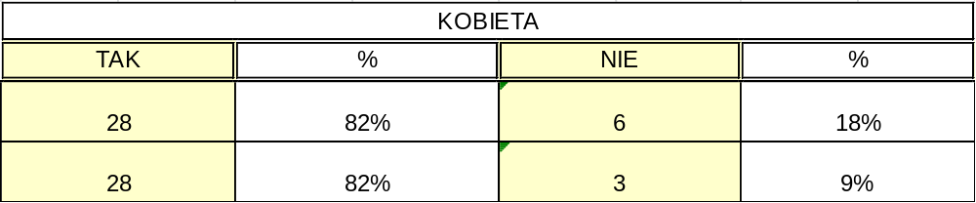
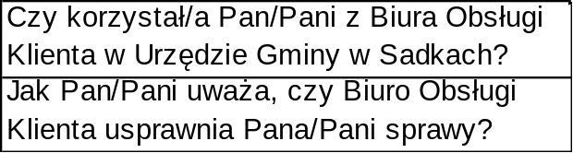
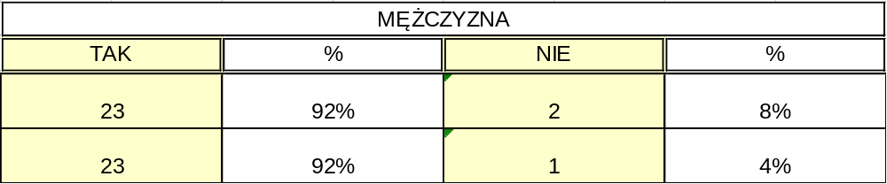
Zadowolenie z funkcjonowania BOK
„CZŁOWIEK – NAJLEPSZA INWESTYCJA”.
PROJEKT Pt.: „ NOWOCZESNY URZĄD GMINY W SADKACH”. NR UDA-POKL.05.02.01-06-024/09-00
DZIAŁANIE 5.2 WZMOCNIENIENIE POTENCJAŁU ADMINISTRACJI SAMORZĄDOWEJ PROGRAMU OPERACYJNEGO KAPITAŁ LUDZKI PROJEKT JEST WSPÓŁFINANSOWANY ZE ŚRODKÓW UNI EUROPEJSKIEJ W RAMACH EUROPEJSKIEGO FUNDUSZU SPOŁECZNEGO

Slide 9
Wyniki
„CZŁOWIEK – NAJLEPSZA INWESTYCJA”.
Klienci najbardziej zadowoleni są z:
szybkości obsługi klienta
uprzejmości urzędników
uzyskania informacji przez telefon
uzyskanej pomocy od urzędników przy wypełnianiu dokumentów
właściwego oznakowania i kierowania w Urzędzie,
PROJEKT Pt.: „ NOWOCZESNY URZĄD GMINY W SADKACH”. NR UDA-POKL.05.02.01-06-024/09-00
DZIAŁANIE 5.2 WZMOCNIENIENIE POTENCJAŁU ADMINISTRACJI SAMORZĄDOWEJ PROGRAMU OPERACYJNEGO KAPITAŁ LUDZKI PROJEKT JEST WSPÓŁFINANSOWANY ZE ŚRODKÓW UNI EUROPEJSKIEJ W RAMACH EUROPEJSKIEGO FUNDUSZU SPOŁECZNEGO

Slide 10
„CZŁOWIEK – NAJLEPSZA INWESTYCJA”.
Niezadowolenie klientów występuje na niskim poziomie, co jest cechą pozytywną. Aczkolwiek mały stopień niezadowolenia wskazuję się na :
dostęp do wszystkich potrzebnych informacji,
zaangażowanie urzędnika w daną sprawę,
uzyskanie informacji przez telefon,
jasność i przejrzystość strony internetowej,
małą liczbę miejsc, gdzie można wygodnie usiąść i poczekać na załatwienie sprawy,
pomoc urzędników przy wypełnianiu dokumentów,
oznakowanie i właściwe kierowanie w Urzędzie,
PROJEKT Pt.: „ NOWOCZESNY URZĄD GMINY W SADKACH”. NR UDA-POKL.05.02.01-06-024/09-00
DZIAŁANIE 5.2 WZMOCNIENIENIE POTENCJAŁU ADMINISTRACJI SAMORZĄDOWEJ PROGRAMU OPERACYJNEGO KAPITAŁ LUDZKI PROJEKT JEST WSPÓŁFINANSOWANY ZE ŚRODKÓW UNI EUROPEJSKIEJ W RAMACH EUROPEJSKIEGO FUNDUSZU SPOŁECZNEGO

Slide 11
Monitorowanie ilości osób korzystających z BOK
„CZŁOWIEK – NAJLEPSZA INWESTYCJA”.
W ostatnim kwartale z Biura Obsługi Klienta skorzystało 177 osób, w tym
    86 kobiet
    91 mężczyzn
PROJEKT Pt.: „ NOWOCZESNY URZĄD GMINY W SADKACH”. NR UDA-POKL.05.02.01-06-024/09-00
DZIAŁANIE 5.2 WZMOCNIENIENIE POTENCJAŁU ADMINISTRACJI SAMORZĄDOWEJ PROGRAMU OPERACYJNEGO KAPITAŁ LUDZKI PROJEKT JEST WSPÓŁFINANSOWANY ZE ŚRODKÓW UNI EUROPEJSKIEJ W RAMACH EUROPEJSKIEGO FUNDUSZU SPOŁECZNEGO

Slide 12
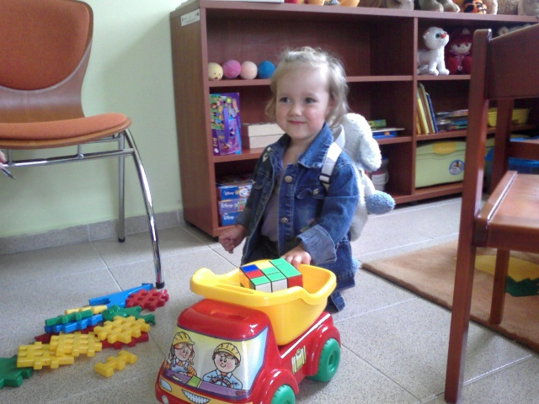
Kto korzysta z BOK?
„CZŁOWIEK – NAJLEPSZA INWESTYCJA”.
Mieszkańcy Gminy Sadki, rolnicy, przedsiębiorcy, młodzież, dzieci, osoby niepełnosprawne oraz osoby przejezdne spoza terenu naszej Gminy,
PROJEKT Pt.: „ NOWOCZESNY URZĄD GMINY W SADKACH”. NR UDA-POKL.05.02.01-06-024/09-00
DZIAŁANIE 5.2 WZMOCNIENIENIE POTENCJAŁU ADMINISTRACJI SAMORZĄDOWEJ PROGRAMU OPERACYJNEGO KAPITAŁ LUDZKI PROJEKT JEST WSPÓŁFINANSOWANY ZE ŚRODKÓW UNI EUROPEJSKIEJ W RAMACH EUROPEJSKIEGO FUNDUSZU SPOŁECZNEGO

Slide 13
Monitorowanie oceny jasności i przejrzystości przekazu Karty Usługi dla Klienta,
„CZŁOWIEK – NAJLEPSZA INWESTYCJA”.
W badaniu udział wzięło 14 osób, które odpowiedziały na zestaw 13 pytań.
Ogólny poziom zrozumienia treści i przejrzystości przekazu wynosi 93,41%
PROJEKT Pt.: „ NOWOCZESNY URZĄD GMINY W SADKACH”. NR UDA-POKL.05.02.01-06-024/09-00
DZIAŁANIE 5.2 WZMOCNIENIENIE POTENCJAŁU ADMINISTRACJI SAMORZĄDOWEJ PROGRAMU OPERACYJNEGO KAPITAŁ LUDZKI PROJEKT JEST WSPÓŁFINANSOWANY ZE ŚRODKÓW UNI EUROPEJSKIEJ W RAMACH EUROPEJSKIEGO FUNDUSZU SPOŁECZNEGO

Slide 14
„CZŁOWIEK – NAJLEPSZA INWESTYCJA”.
Badanie dotyczące oceny jasności treści i przejrzystości przekazu Karty Usługi dla Klienta
Liczba ankiet |  |  |  | 14
 |  |  |  | tak | % | raczej tak | % | raczej nie | % | nie | % | ogółem
1. Czy treść katy usługi jest dla Pana/Pani zrozumiała? |  |  |  | 10 | 71% | 4 | 29% | 0 | 0% | 0 |  | 94%
2. Czy po przeczytaniu Karty Usługi wie Pan/i jak załatwić swoja sprawę w Urzędzie? |  |  |  | 6 | 43% | 8 | 57% | 0 | 0% | 0 |  | 89%
3. Czy wie Pan/i gdzie zalatwić swoją sprawę w urzędzie/złożyc dokumenty? |  |  |  | 10 | 71% | 4 | 29% | 0 | 0% | 0 |  | 94%
4. Czy wie Pan/i jakie dokumenty musi Pan/i wypełnić? |  |  |  | 10 | 71% | 4 | 29% | 0 | 0% | 0 |  | 94%
5. Czy wie Pan/i jakie dokumenty musi mieć przy sobie aby załatwić sprawę? |  |  |  | 9 | 64% | 5 | 36% | 0 | 0% | 0 |  | 93%
6. Czy zrozumiałe i jasne są terminy załatwienia sprawy – realizacji usługi? |  |  |  | 10 | 71% | 4 | 29% | 0 | 0% | 0 |  | 94%
7. Czy wie Pan/i kto jest odpowiedzialny za realizacje usługi? |  |  |  | 8 | 57% | 6 | 43% | 0 | 0% | 0 |  | 91%
8. Czy karta usług zawiera wystarczające informacje teleadresowe? |  |  |  | 9 | 64% | 5 | 36% | 0 | 0% | 0 |  | 93%
9. Czy wie Pan/i gdzie i w jakich godzinach mozna kontaktowac się z osobami odpowiedzialnymi za realizację usługi? |  |  |  | 11 | 79% | 3 | 21% | 0 | 0% | 0 |  | 96%
10. Czy wie Pan/i jak i gdzie się odwolać od decyzji w Pana/i sprawie? |  |  |  | 11 | 79% | 3 | 21% | 0 | 0% | 0 |  | 96%
11. Czy wie Pan/i jakie sa opłaty za wykonanie usługi? |  |  |  | 10 | 71% | 3 | 21% | 1 | 7% |  |  | 91%
12. Czy wie Pan/i gdzie dokonac opłaty? |  |  |  | 12 | 86% | 2 | 14% | 0 | 0% | 0 |  | 97%
13. Czy karta usługi pomogła Panu/i w załatwieniu swojej sprawy w urzędzie? |  |  |  | 8 | 57% | 6 | 43% | 0 | 0% | 0 |  | 91%
 |  |  |  | 10 | 68% | 4 | 31% | 0,1 | 1% | 0,00 |  | 93%
PROJEKT Pt.: „ NOWOCZESNY URZĄD GMINY W SADKACH”. NR UDA-POKL.05.02.01-06-024/09-00
DZIAŁANIE 5.2 WZMOCNIENIENIE POTENCJAŁU ADMINISTRACJI SAMORZĄDOWEJ PROGRAMU OPERACYJNEGO KAPITAŁ LUDZKI PROJEKT JEST WSPÓŁFINANSOWANY ZE ŚRODKÓW UNI EUROPEJSKIEJ W RAMACH EUROPEJSKIEGO FUNDUSZU SPOŁECZNEGO

Slide 15

Wnioski
„CZŁOWIEK – NAJLEPSZA INWESTYCJA”.
Analizując poszczególne pytania i odpowiedzi wśród ankietowanych stwierdzić można, że karty usług są jasne, przejrzyste i zrozumiałe dla mieszkańców.
Wszyscy przebadani mieszkańcy zaznaczali odpowiedzi Tak i raczej Tak, za wyjątkiem jednej osoby, która nie do końca wiedziała czy są opłaty za wykonanie usługi lub jaka jest wysokość opłat.
PROJEKT Pt.: „ NOWOCZESNY URZĄD GMINY W SADKACH”. NR UDA-POKL.05.02.01-06-024/09-00
DZIAŁANIE 5.2 WZMOCNIENIENIE POTENCJAŁU ADMINISTRACJI SAMORZĄDOWEJ PROGRAMU OPERACYJNEGO KAPITAŁ LUDZKI PROJEKT JEST WSPÓŁFINANSOWANY ZE ŚRODKÓW UNI EUROPEJSKIEJ W RAMACH EUROPEJSKIEGO FUNDUSZU SPOŁECZNEGO

Slide 16
„CZŁOWIEK – NAJLEPSZA INWESTYCJA”.
Najbardziej zrozumiałą odpowiedzią jaką zaznaczali ankietowani, była odpowiedź na pytanie gdzie można dokonać opłaty.
12 osób zaznaczyło odpowiedź Tak, co stanowi 86% czyli doskonale wiedzą, gdzie należy dokonać opłaty.
PROJEKT Pt.: „ NOWOCZESNY URZĄD GMINY W SADKACH”. NR UDA-POKL.05.02.01-06-024/09-00
DZIAŁANIE 5.2 WZMOCNIENIENIE POTENCJAŁU ADMINISTRACJI SAMORZĄDOWEJ PROGRAMU OPERACYJNEGO KAPITAŁ LUDZKI PROJEKT JEST WSPÓŁFINANSOWANY ZE ŚRODKÓW UNI EUROPEJSKIEJ W RAMACH EUROPEJSKIEGO FUNDUSZU SPOŁECZNEGO

Slide 17
Dziękuję za uwagę
Alicja Sommertag- specjalista ds. obsługi klienta
„CZŁOWIEK – NAJLEPSZA INWESTYCJA”.
PROJEKT Pt.: „ NOWOCZESNY URZĄD GMINY W SADKACH”. NR UDA-POKL.05.02.01-06-024/09-00
DZIAŁANIE 5.2 WZMOCNIENIENIE POTENCJAŁU ADMINISTRACJI SAMORZĄDOWEJ PROGRAMU OPERACYJNEGO KAPITAŁ LUDZKI PROJEKT JEST WSPÓŁFINANSOWANY ZE ŚRODKÓW UNI EUROPEJSKIEJ W RAMACH EUROPEJSKIEGO FUNDUSZU SPOŁECZNEGO

